Slide 1


DIVISÃO INTERNACIONAL DO TRABALHO
D I T
Prof. Felipe
http://abre.ai/geografiafacil
: Minuto Geográfico

Slide 2
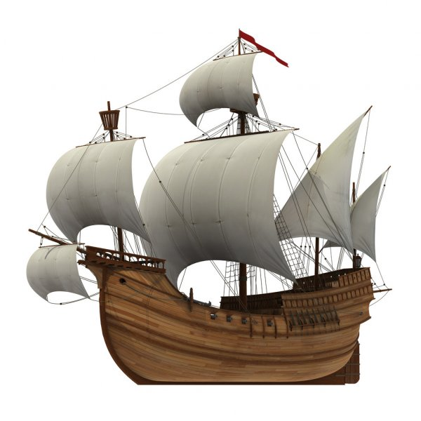
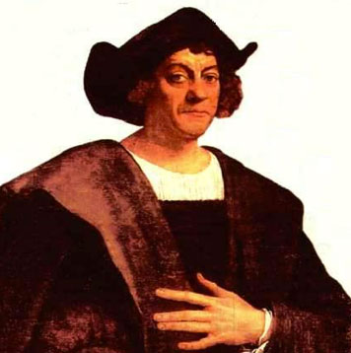
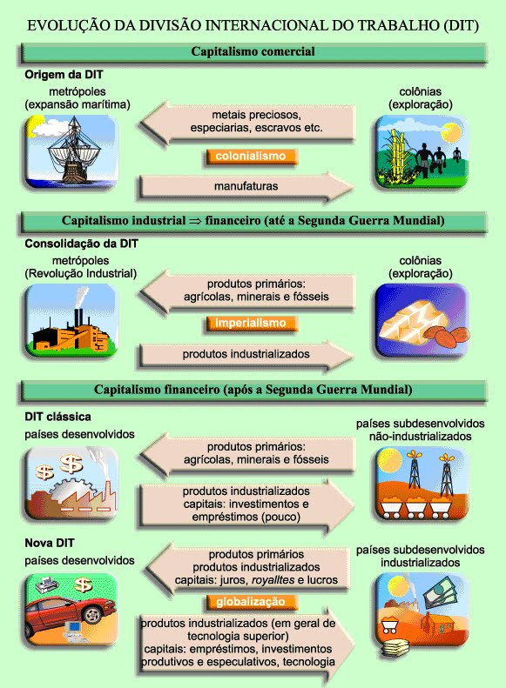
DIVISÃO INTERNACIONAL DO TRABALHO
→ A Divisão Internacional do Trabalho nasceu junto com a expansão europeia no sec. XV.
→ Seu início foi marcado pelo pacto colonial e pelo florescimento do Capitalismo.
→ A relação acontecia entre as metrópoles e as colônias.

Slide 3

DIVISÃO INTERNACIONAL DO TRABALHO
→ A Divisão Internacional do Trabalho expressa como a produção e o comércio de mercadorias acontece entre os países;
→ Com o passar do tempo histórico, o sistema econômico vai sofrendo mudanças e com ele muda também a DIT;
→ A segunda fase da DIT acontece com a mudança do Capitalismo Comercial para o Capitalismo Industrial;

Slide 4
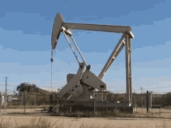
DIVISÃO INTERNACIONAL DO TRABALHO
→ Após o fim da Segunda Guerra Mundial se observa uma mudança no DIT;
→ Os países recém independentes se tornam fornecedores de matéria prima;
→ As antigas metrópoles, além de exportar bens industrializados, passam a exportar capital;

Slide 5
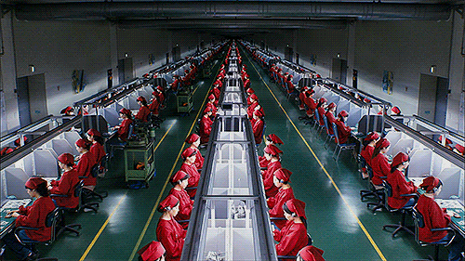
DIVISÃO INTERNACIONAL DO TRABALHO
→ O desenvolvimento dos países subdesenvolvidos ao longo do sec. XX muda novamente o padrão da DIT;
→ A indústria se expande pelo antigo Terceiro Mundo (hoje países emergentes) atraída por benefícios fiscais e mão de obra barata;
→ Remessas de lucros, royalties, investimentos, empréstimos e patentes se tornam comuns;

Slide 6

DIVISÃO INTERNACIONAL DO TRABALHO
Alguma ideia de como será a próxima fase da Divisão Internacional do Trabalho??

Slide 7
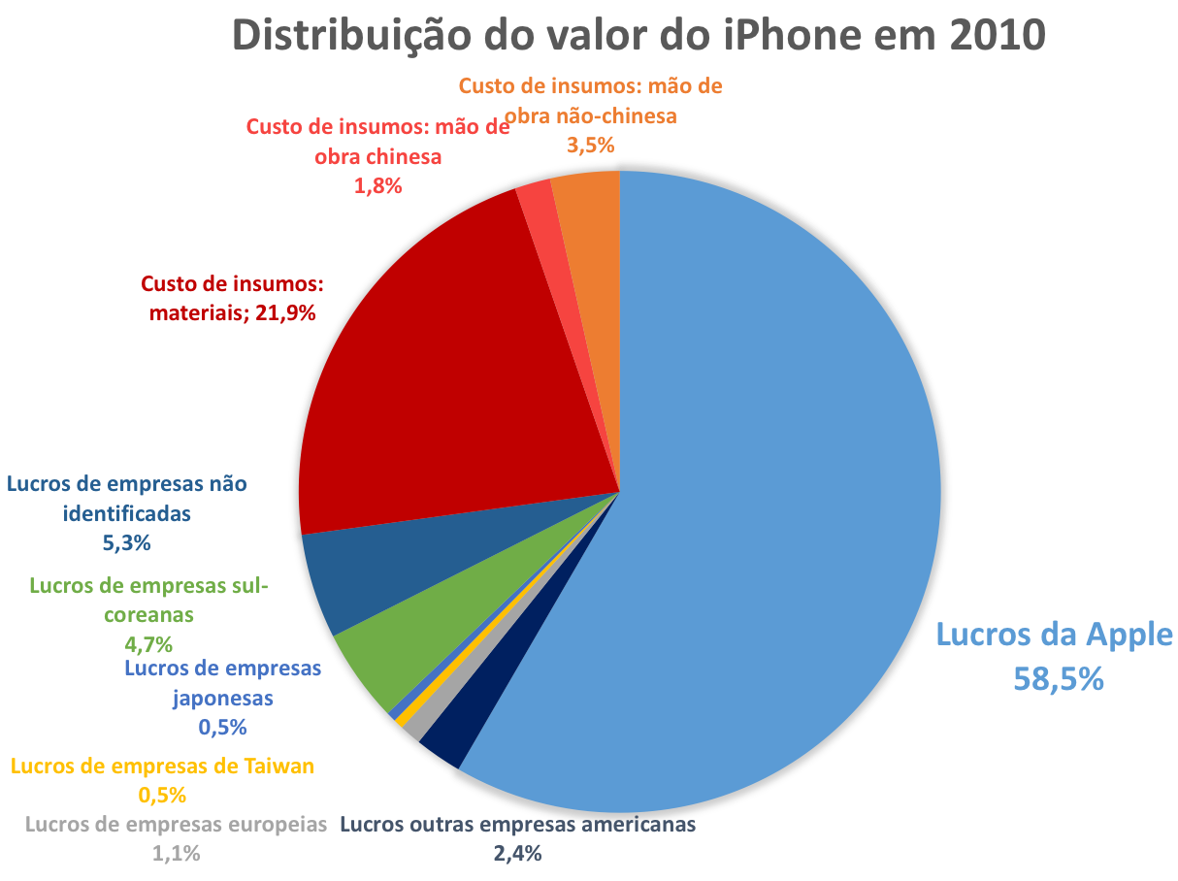
DIVISÃO INTERNACIONAL DO TRABALHO
O que se quer dizer com “exportação de lucro”?

Slide 8
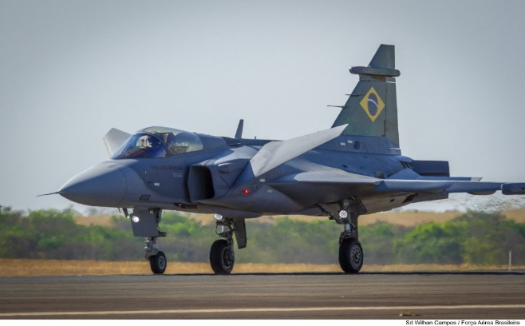
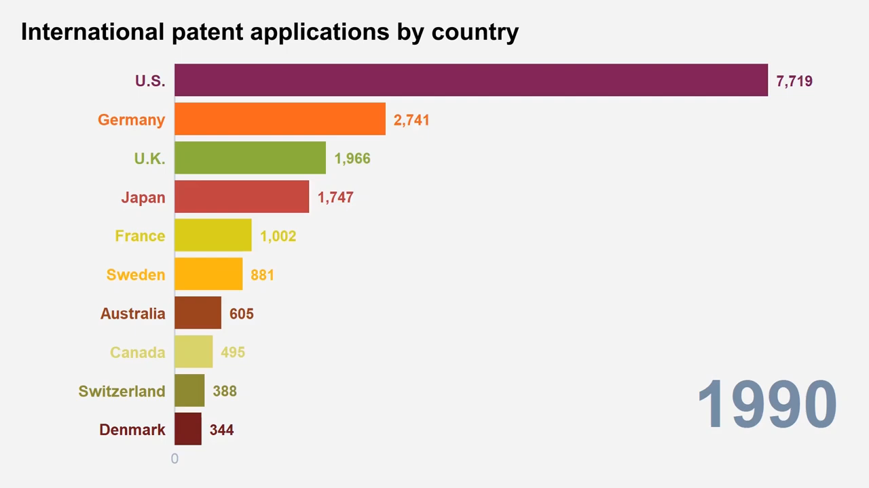
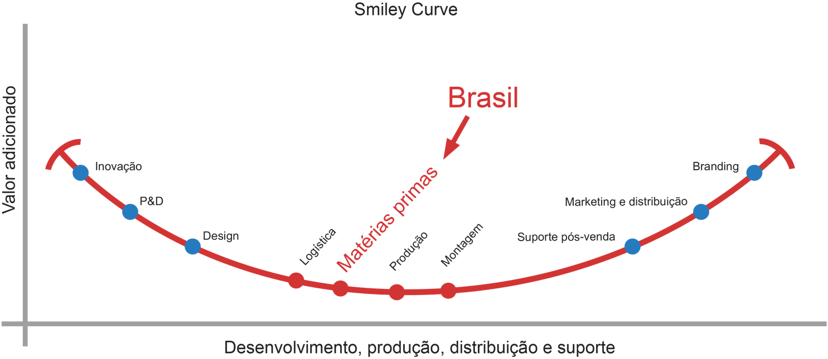
DIVISÃO INTERNACIONAL DO TRABALHO
Valor agregado? Patentes? Transferência de tecnologia? O que é isso?
Transferência de tecnologia: compra do Gripen envolve 42 projetos de offset

Slide 9
https://g1.globo.com/economia/noticia/2019/05/27/incertezas-e-anos-de-pib-decepcionante-deixam-brasil-menos-atrativo-para-empresas-estrangeiras.ghtml
https://canaltech.com.br/smartphone/A-saga-do-iPhone-conheca-a-cadeia-de-producao-do-smartphone-da-Apple/

